Slide 1
TALLER PRÁCTICO de RCP BÁSICA
Vitoria, 28 de noviembre, 10 y 17 de diciembre de 2015,
13, 14 y 20 de enero de 2016
Luis Uribe. Pediatra C.S. Abetxuko
https://rcpuribe.wordpress.com

Slide 2
CONTENIDO
RCP, Historia reciente
Técnicas Básicas
Práctica de la RCP Básica
https://rcpuribe.wordpress.com

Slide 3
Historia reciente
https://rcpuribe.wordpress.com

Slide 4
RCP - Historia
1954 – Elam. Boca a boca.
1956 – Safar. Vía aérea.
1960 – Kovenhoven. Masaje Cardíaco.
1966 – Protocolo AHA.
1988 – ERC (1992)
1992 – ILCOR (1997)
https://rcpuribe.wordpress.com

Slide 5
RCP Básica
Cambios 2005 (ILCOR, ERC)
El Masaje cardiaco es primordial
Un reanimador, siempre 30/2 (salvo RN)
Obstrucción Cuerpo Extraño, todos igual
En FV, 1 choque y 2 minutos RCP
https://rcpuribe.wordpress.com

Slide 6
RCP Básica
Cambios 2010 (ILCOR y ERC)
La clave es el MASAJE CARDÍACO
(Rápido, Fuerte y Mínimas interrupciones)
https://rcpuribe.wordpress.com

Slide 7
RCP Básica
Cambios 2015 (ILCOR y ERC)
Importancia del Operador Telefónico, del Teléfono de Emergencias.
Compresiones, Ventilación, Desfibrilador, Obstrucción Vía Aérea, SIN CAMBIOS.
https://rcpuribe.wordpress.com

Slide 8
Técnicas Básicas
https://rcpuribe.wordpress.com

Slide 9
ALGUNOS CONCEPTOS
Asistolia - Fibrilación Ventricular
Esternón - Apéndice xifoides
https://rcpuribe.wordpress.com

Slide 10
RCP Básica
RCP Intermedia
RCP Avanzada
https://rcpuribe.wordpress.com

Slide 11
RCP - TÉCNICAS
Básicas
Intermedias
Apertura vía aérea
Posición lateral de seguridad
Respiración boca-boca
Detección de pulso
Masaje cardiaco
Cánula de Guedel
Ambú
Desfibrilador
https://rcpuribe.wordpress.com

Slide 12
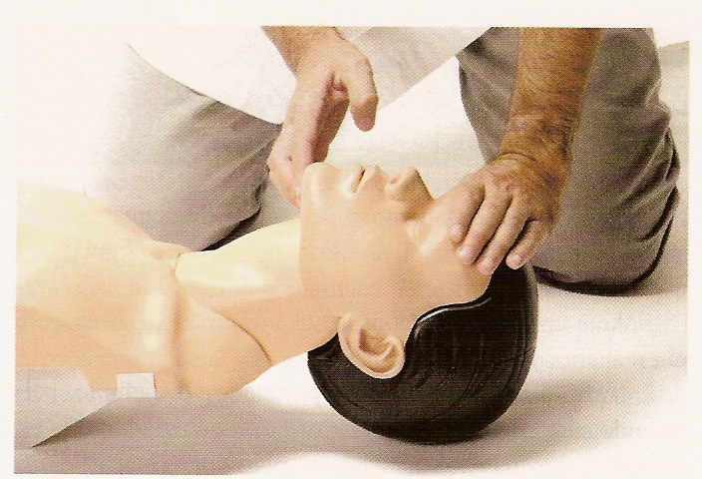
Maniobra Frente-Mentón
https://rcpuribe.wordpress.com

Slide 13
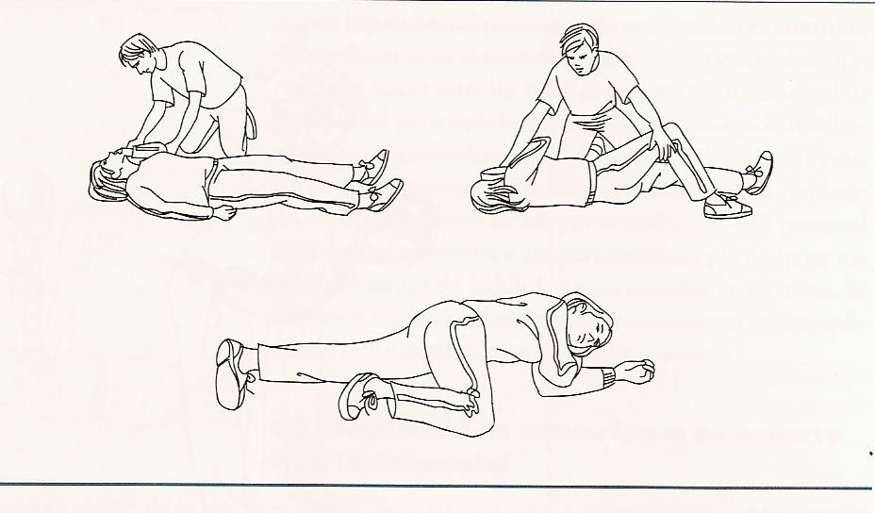
POSICIÓN LATERAL DE SEGURIDAD
https://rcpuribe.wordpress.com

Slide 14
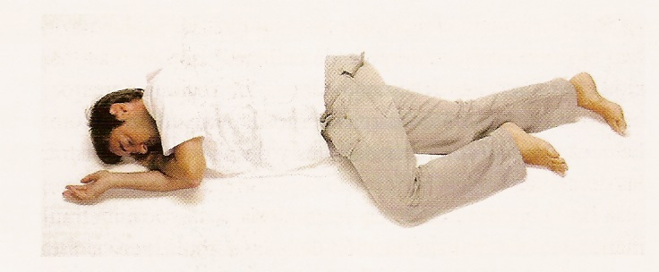
Posición lateral de seguridad
https://rcpuribe.wordpress.com

Slide 15
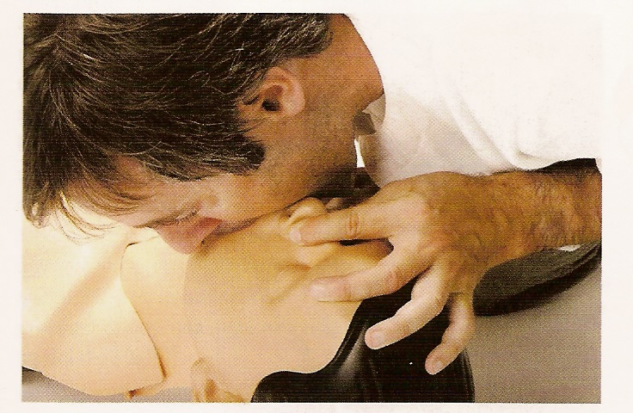
RESPIRACIÓN BOCA-BOCA
https://rcpuribe.wordpress.com

Slide 16
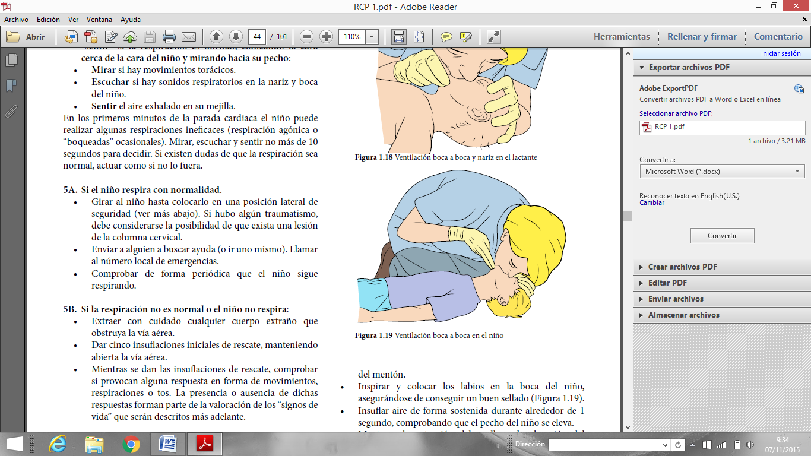
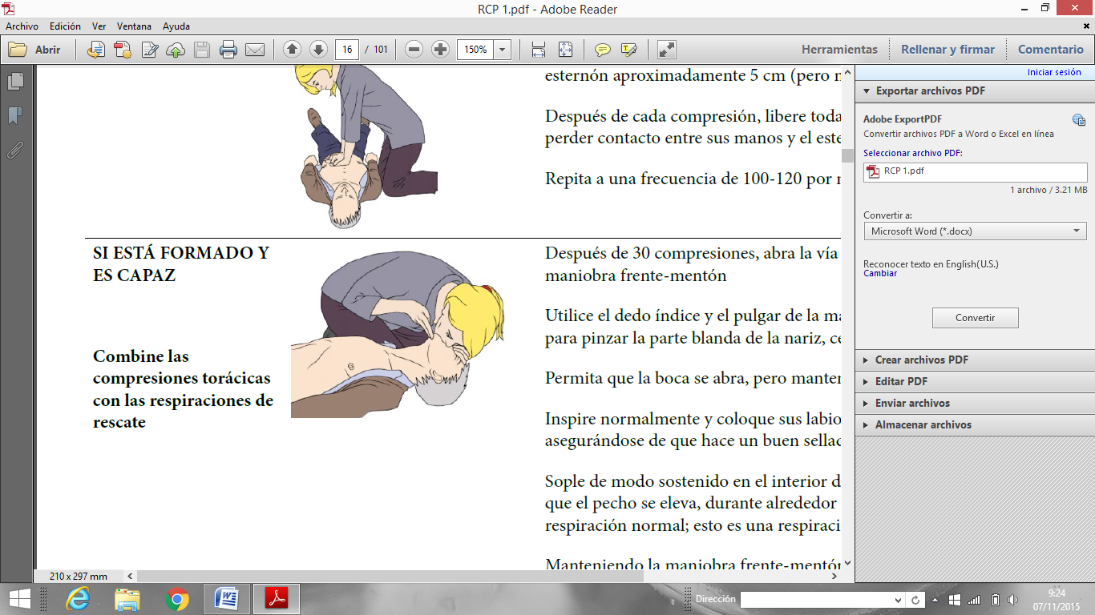
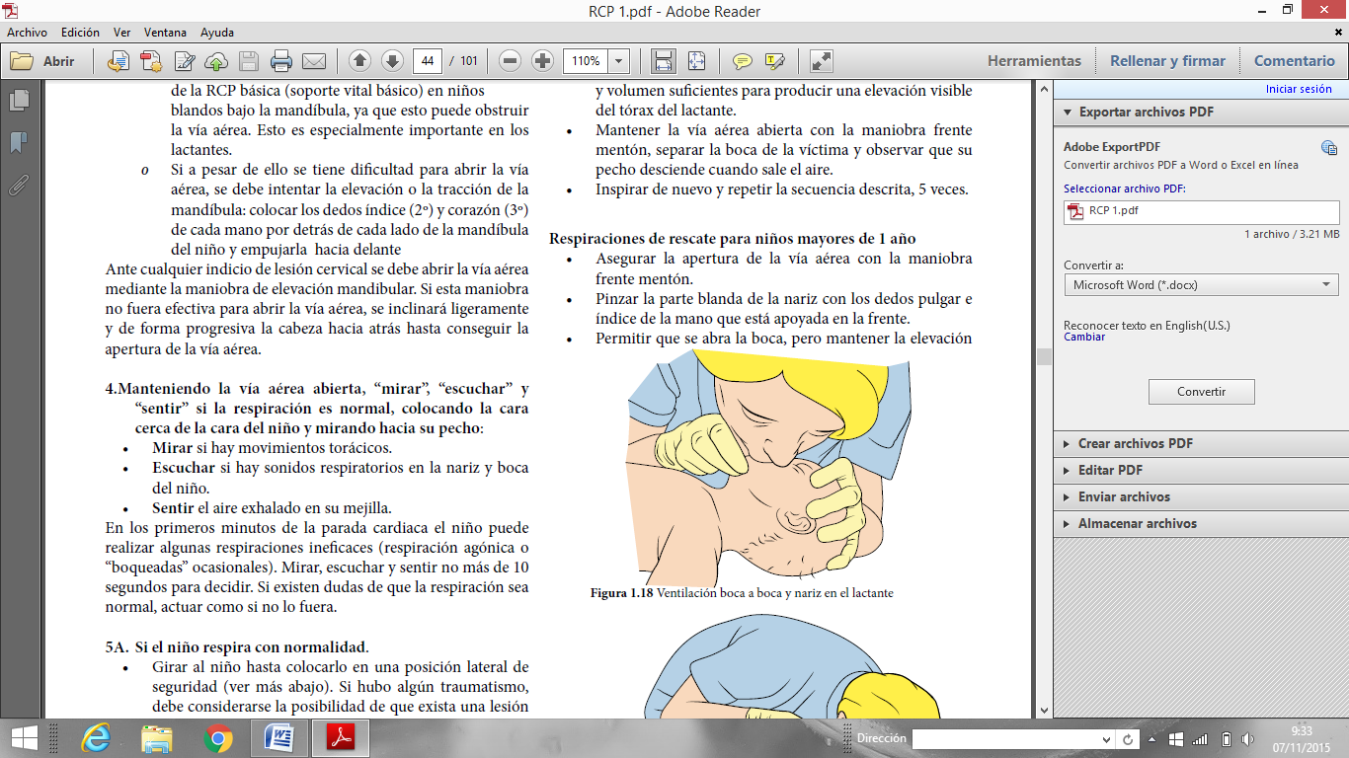
VENTILACIÓN
https://rcpuribe.wordpress.com

Slide 17
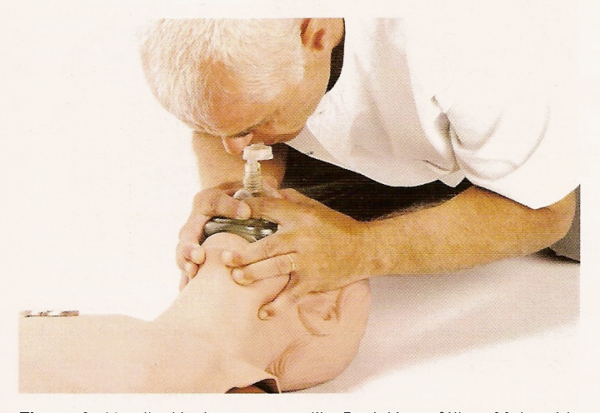
RESPIRACIÓN BOCA-MASCARILLA
https://rcpuribe.wordpress.com

Slide 18
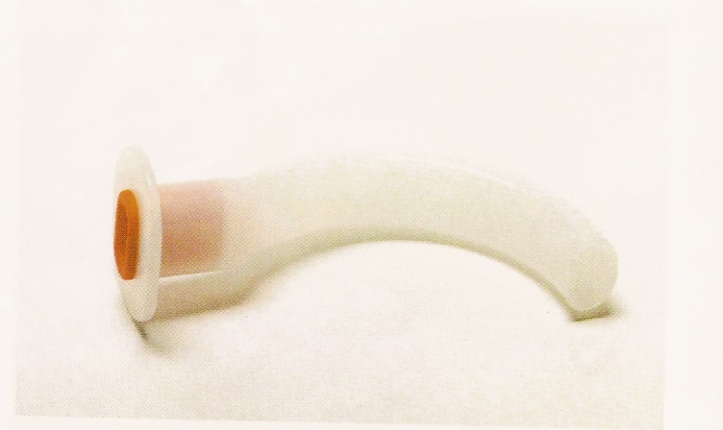
Cánula de Guedel
https://rcpuribe.wordpress.com

Slide 19
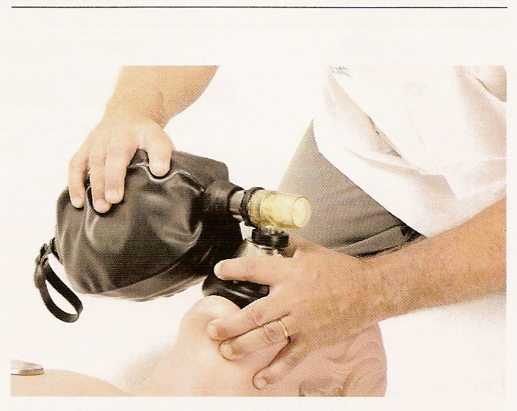
Ambú con un reanimador
https://rcpuribe.wordpress.com

Slide 20
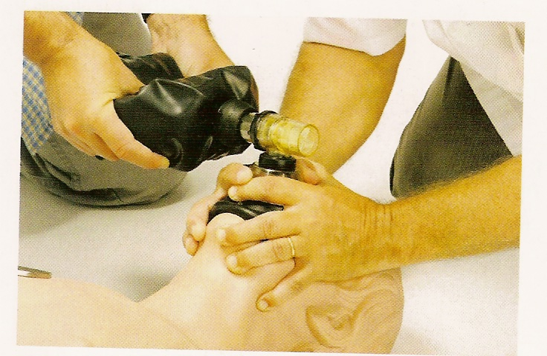
Ambú con dos reanimadores
https://rcpuribe.wordpress.com

Slide 21
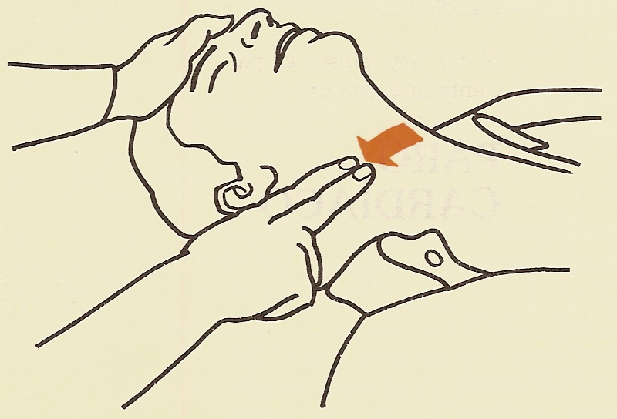
DETECCIÓN DEL PULSO
https://rcpuribe.wordpress.com

Slide 22
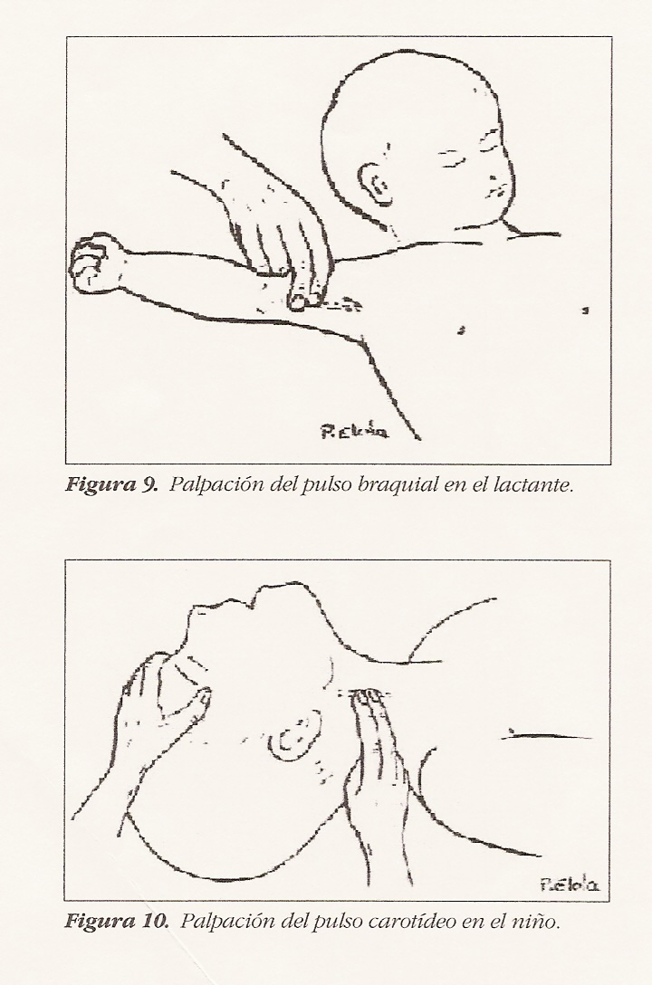
Pulso Braquial
Pulso Carotídeo
https://rcpuribe.wordpress.com

Slide 23
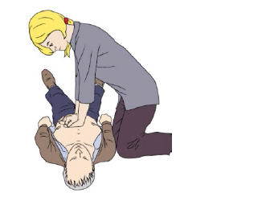
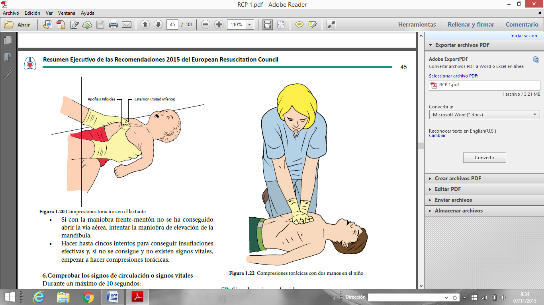
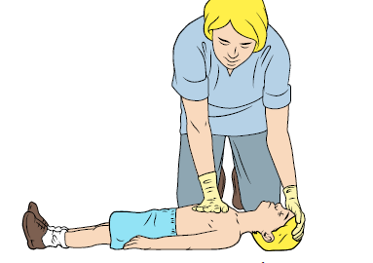
COMPRESIONES TORÁCICAS
https://rcpuribe.wordpress.com

Slide 24
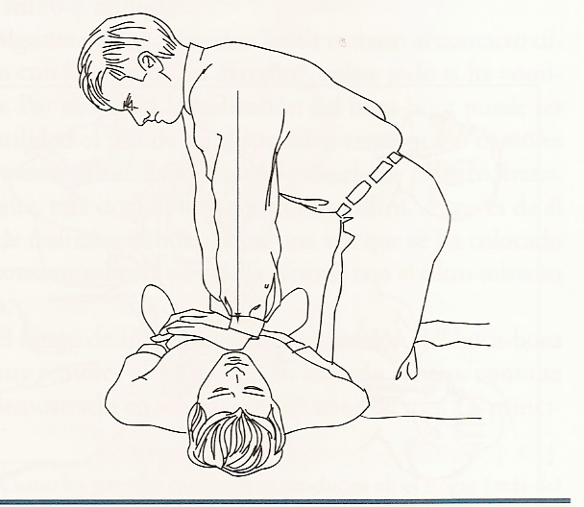
MASAJE CARDÍACO
https://rcpuribe.wordpress.com

Slide 25
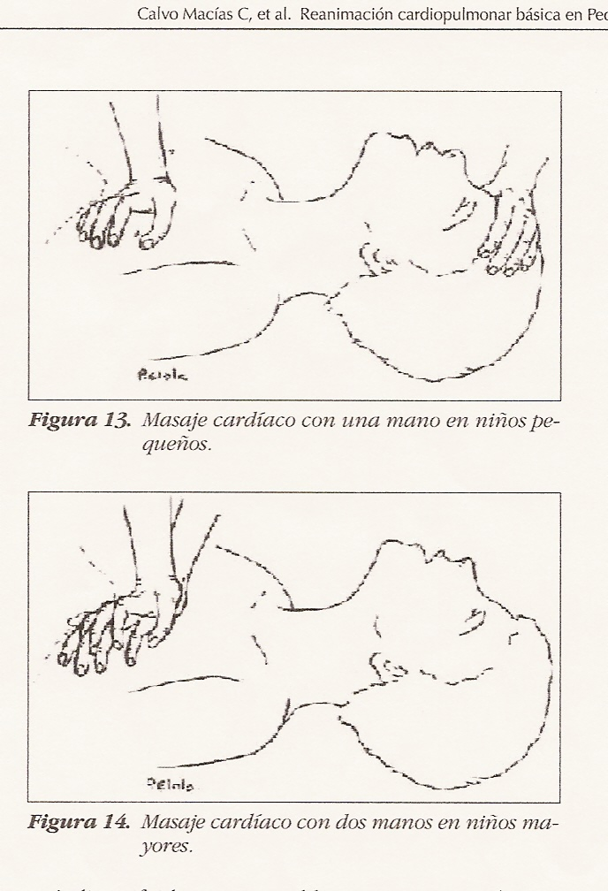
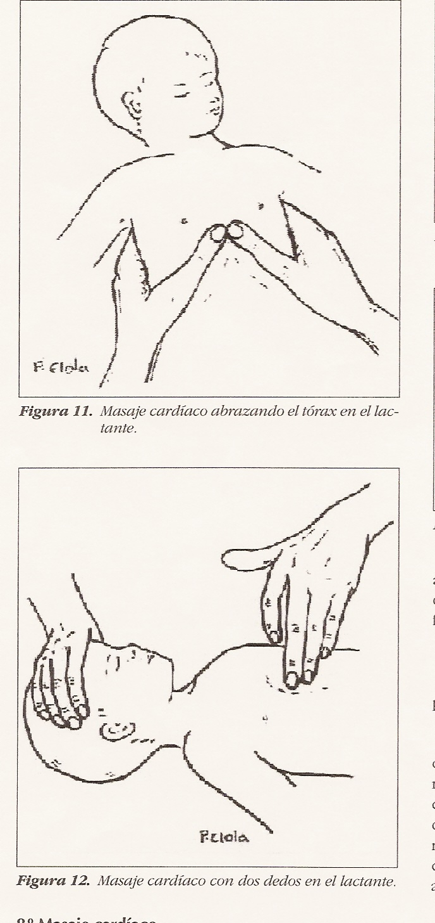
Masaje cardíaco: lactantes y niños
https://rcpuribe.wordpress.com

Slide 26
Práctica de la RCP Básica
https://rcpuribe.wordpress.com

Slide 27
COMPRESIONES
(Masaje Cardíaco)
https://rcpuribe.wordpress.com

Slide 28
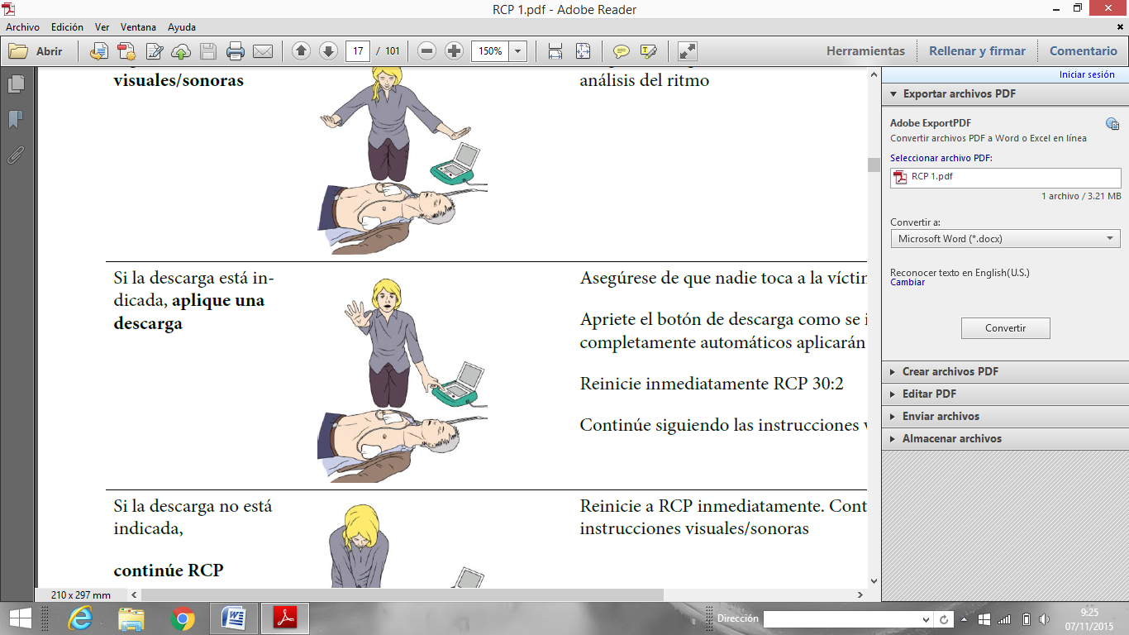
DESFIBRILACIÓN
https://rcpuribe.wordpress.com

Slide 29
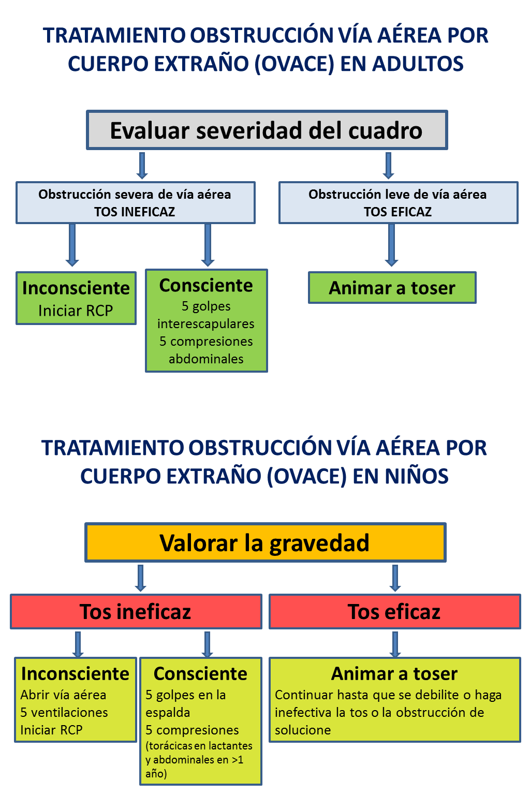
Obstrucción
ADULTOS
Obstrucción
NIÑOS
https://rcpuribe.wordpress.com

Slide 30
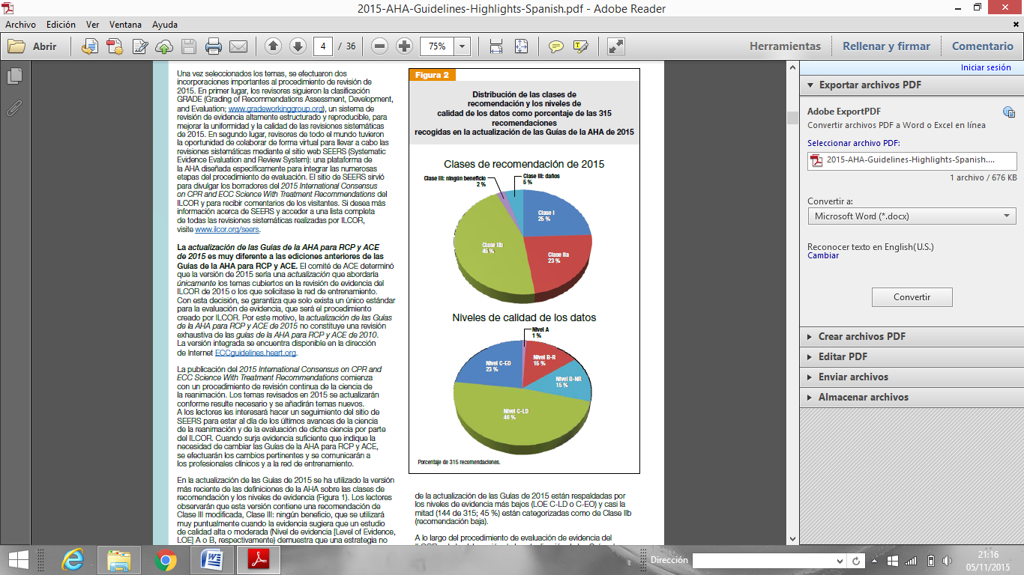
Fuerza de RECOMENDACIÓN y Calidad de la EVIDENCIA
https://rcpuribe.wordpress.com

Slide 31
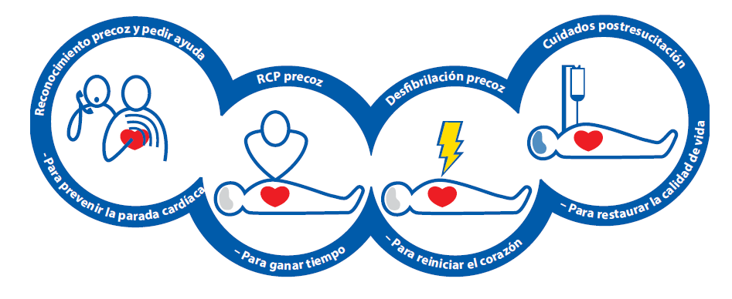
CADENA de SUPERVIVENCIA
https://rcpuribe.wordpress.com

Slide 32
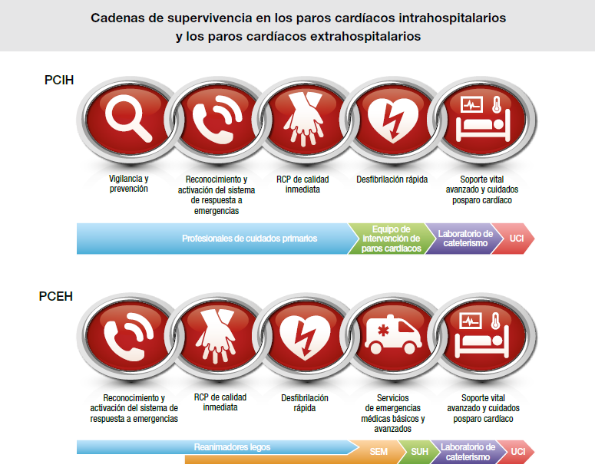
CADENA de SUPERVIVENCIA
( ERC y AHA)
https://rcpuribe.wordpress.com

Slide 33
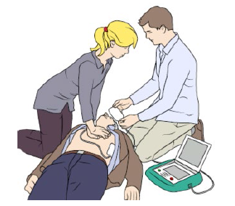
RCP BÁSICA en Adultos, Niños y Lactantes. PRIORIDADES
https://rcpuribe.wordpress.com

Slide 34
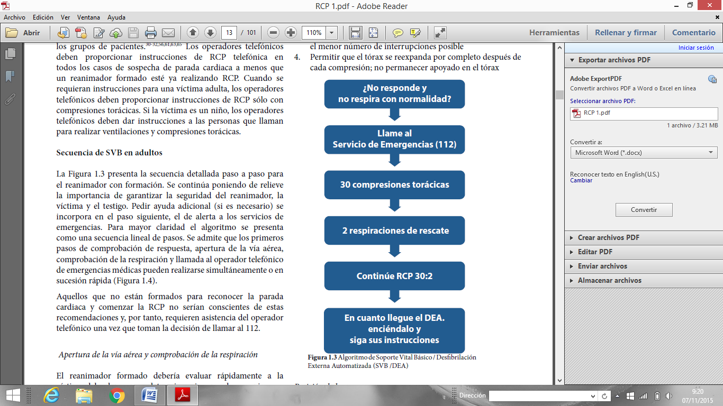
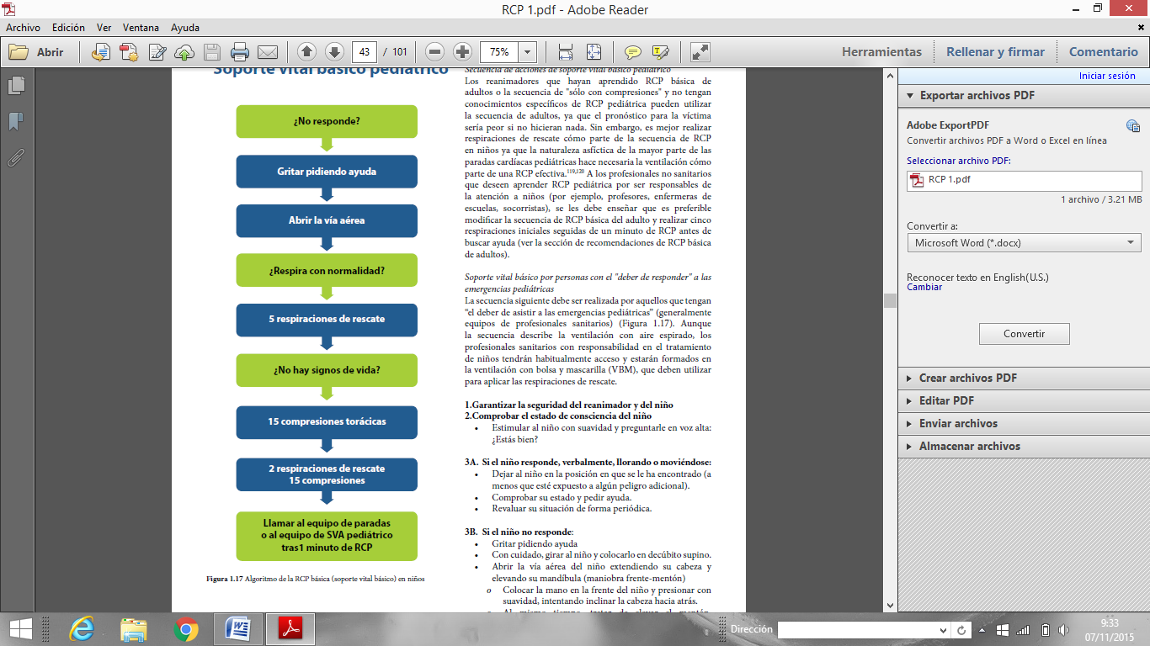
Soporte Vital Básico—Algoritmos
ADULTOS NIÑOS
https://rcpuribe.wordpress.com

Slide 35
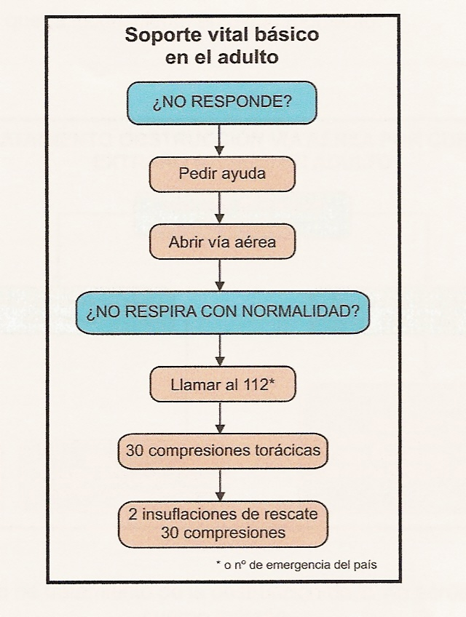
RCP Básica ADULTOS
2010
2015
https://rcpuribe.wordpress.com

Slide 36
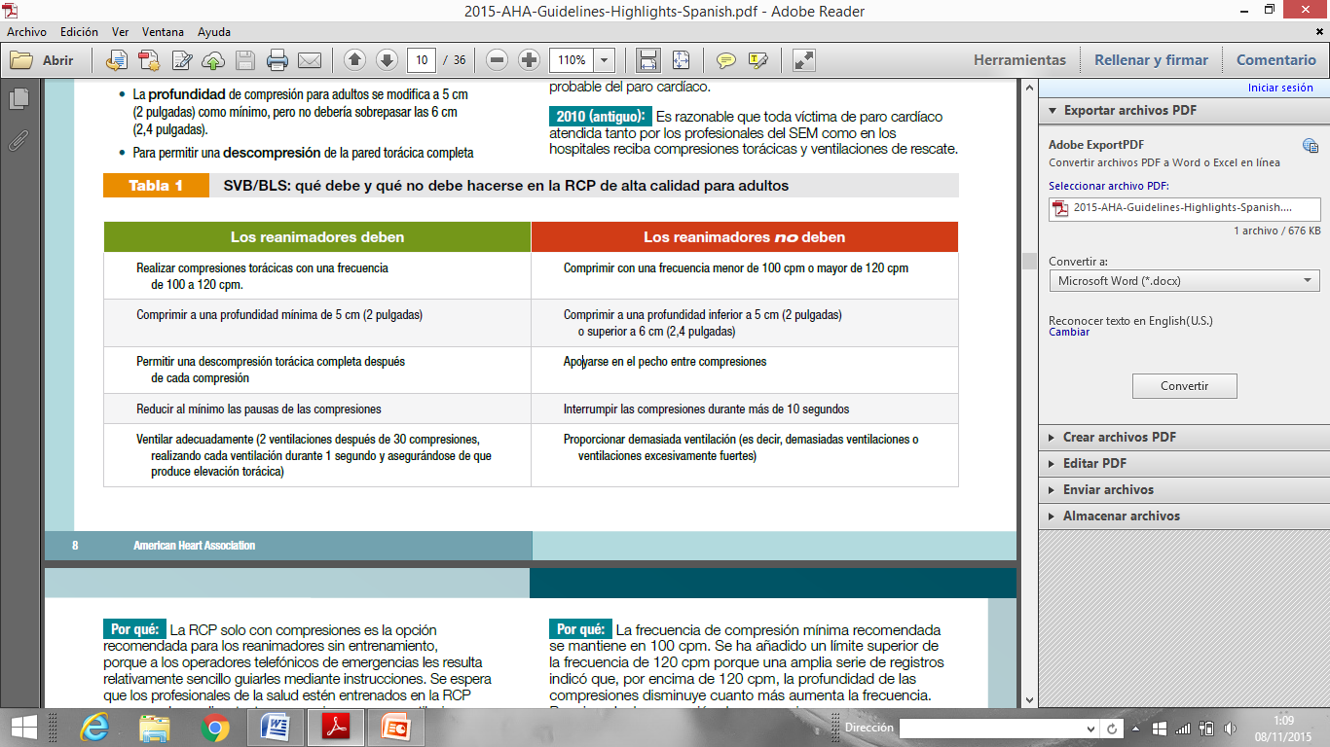
RCP BÁSICA
Qué hacer y qué NO hacer
https://rcpuribe.wordpress.com

Slide 37
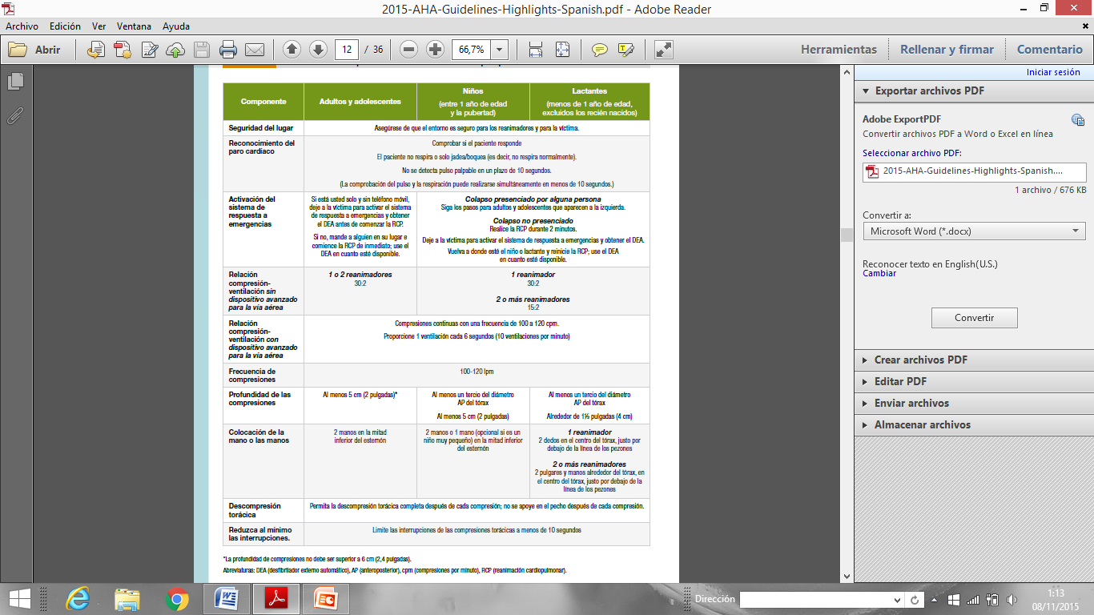
RCP de ALTA CALIDAD
https://rcpuribe.wordpress.com

Slide 38
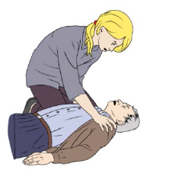
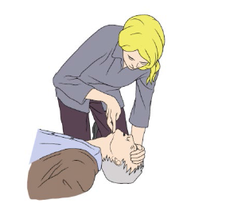
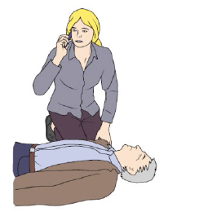
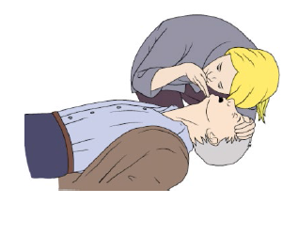
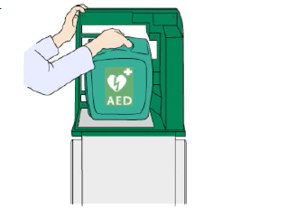
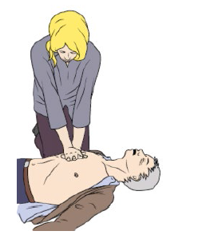
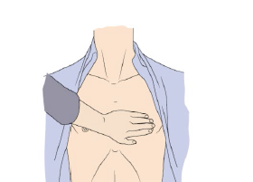
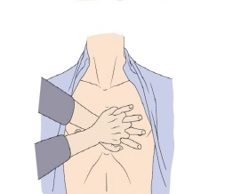
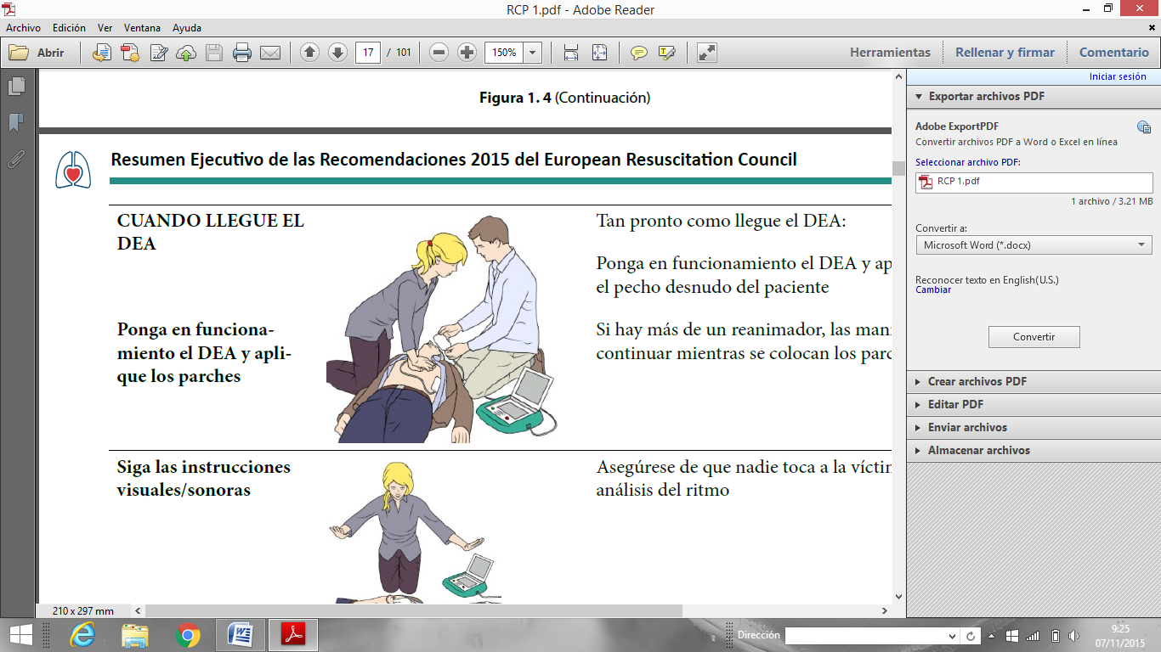
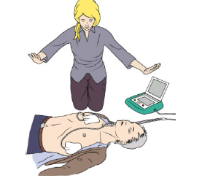
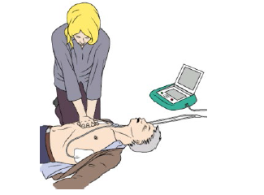
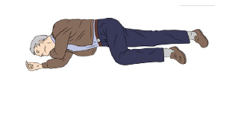
RCP BÁSICA ADULTOS
https://rcpuribe.wordpress.com

Slide 39
Maniobra FRENTE-MENTÓN
https://rcpuribe.wordpress.com

Slide 40
COMPRESIONES
(Masaje Cardíaco)
https://rcpuribe.wordpress.com

Slide 41
VENTILACIÓN
(Boca a Boca)
https://rcpuribe.wordpress.com

Slide 42
Conectar DESFIBRILADOR
https://rcpuribe.wordpress.com

Slide 43
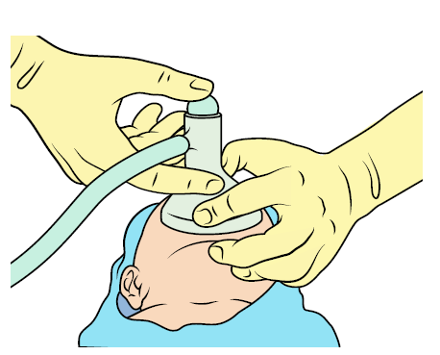
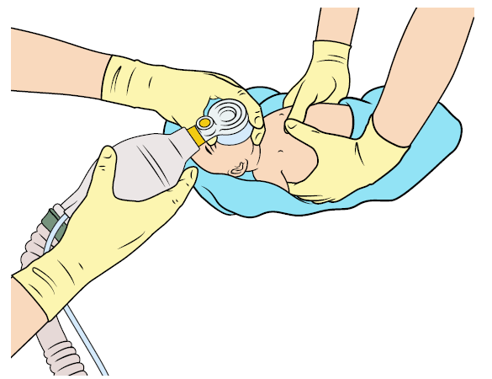
RECIÉN NACIDO
https://rcpuribe.wordpress.com

Slide 44
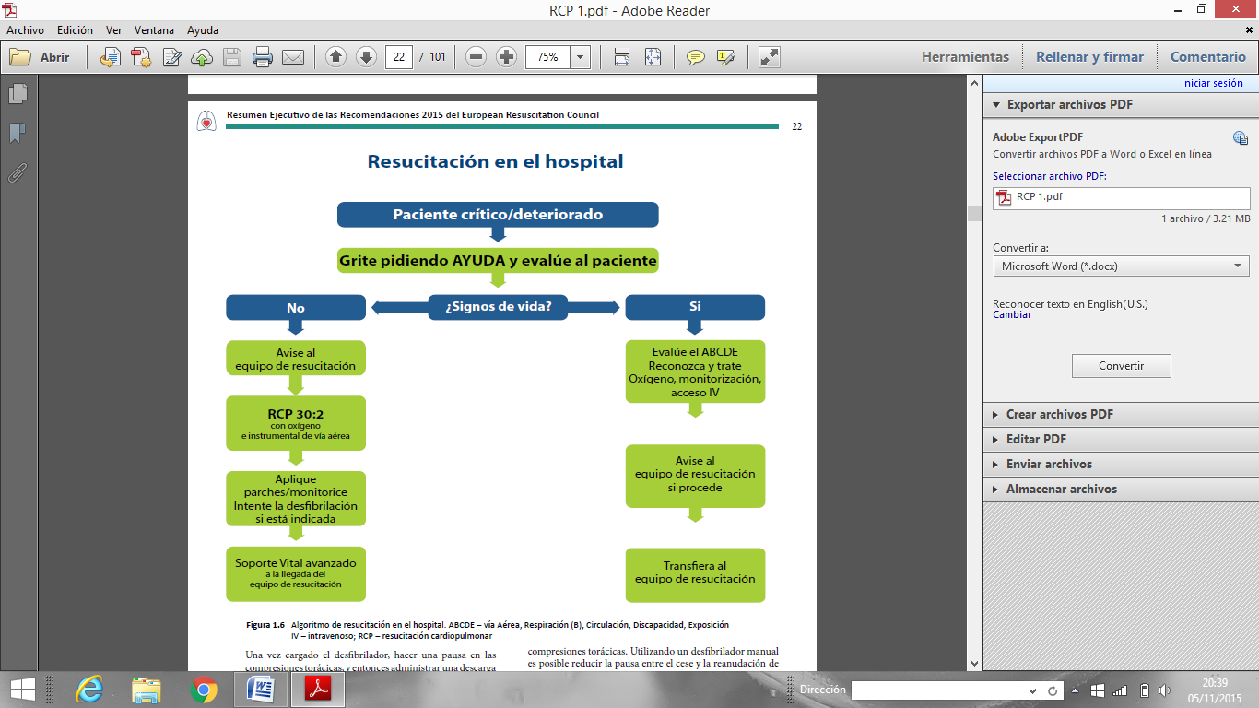
Resucitación en el hospital
https://rcpuribe.wordpress.com

Slide 45
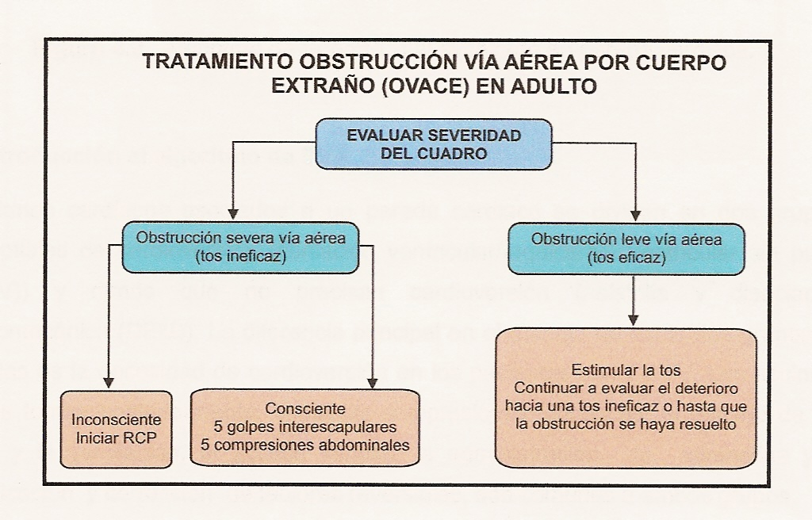
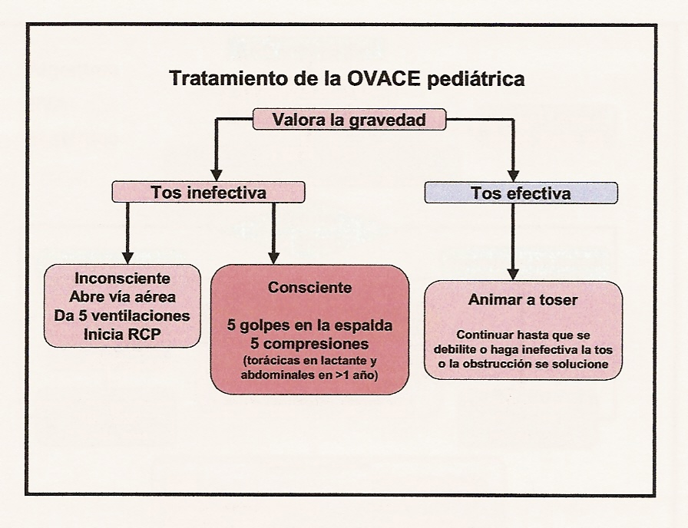
Obstrucción
ADULTOS
Obstrucción
NIÑOS
https://rcpuribe.wordpress.com

Slide 46
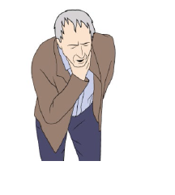
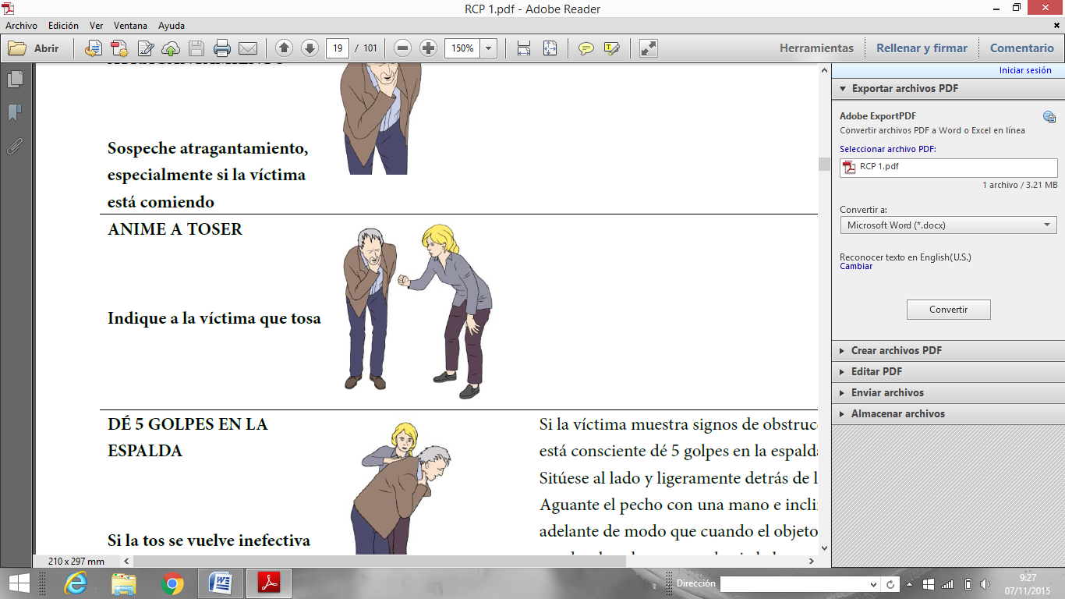
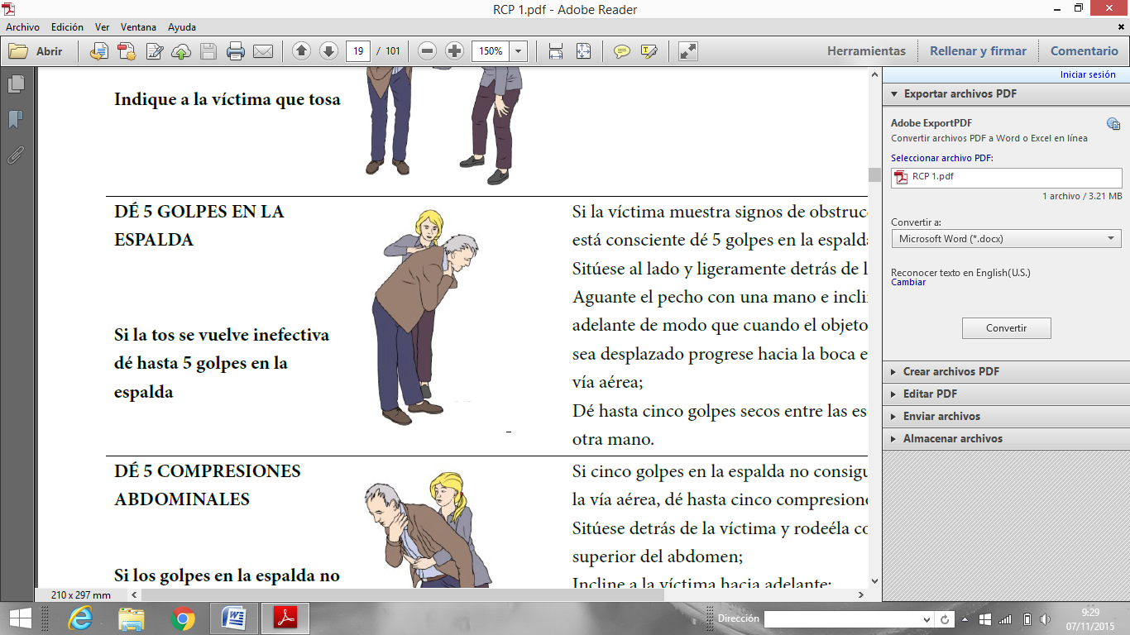


OBSTRUCCIÓN de la VÍA AÉREA
https://rcpuribe.wordpress.com

Slide 47

OBSTRUCCIÓN VÍA AÉREA
(CONSCIENTE)
https://rcpuribe.wordpress.com

Slide 48

OBSTRUCCIÓN VÍA AÉREA
(INCONSCIENTE)
https://rcpuribe.wordpress.com

Slide 49


Desobstrucción
CUERPO EXTRAÑO
https://rcpuribe.wordpress.com

Slide 50
RCP – CUÁNDO PARAR
RCP iniciada tras más de 10 minutos.
20 minutos en Asistolia
  decisión del médico
  excepciones
Reanimador exhausto
https://rcpuribe.wordpress.com

Slide 51
RCP niños– Cuándo Parar
20 minutos sin circulación
(hipotermia, intoxicaciones)
RN, 10 minutos
https://rcpuribe.wordpress.com

Slide 52
Muchas Gracias, hasta la próxima.
https://rcpuribe.wordpress.com

